Slide 1
Jour 1: Présentations des CHMs des Pays
Sommaire
Critaires pour le prix CHM lors de COP16
Bénin, Burkina Faso, Burundi,
Côte d’Ivoire, Guinée, Guinée-Bissau,
Maroc, Niger, RDC, Togo
Participants
21.01.2026
[Image illustrant les activités menées]

Slide 2
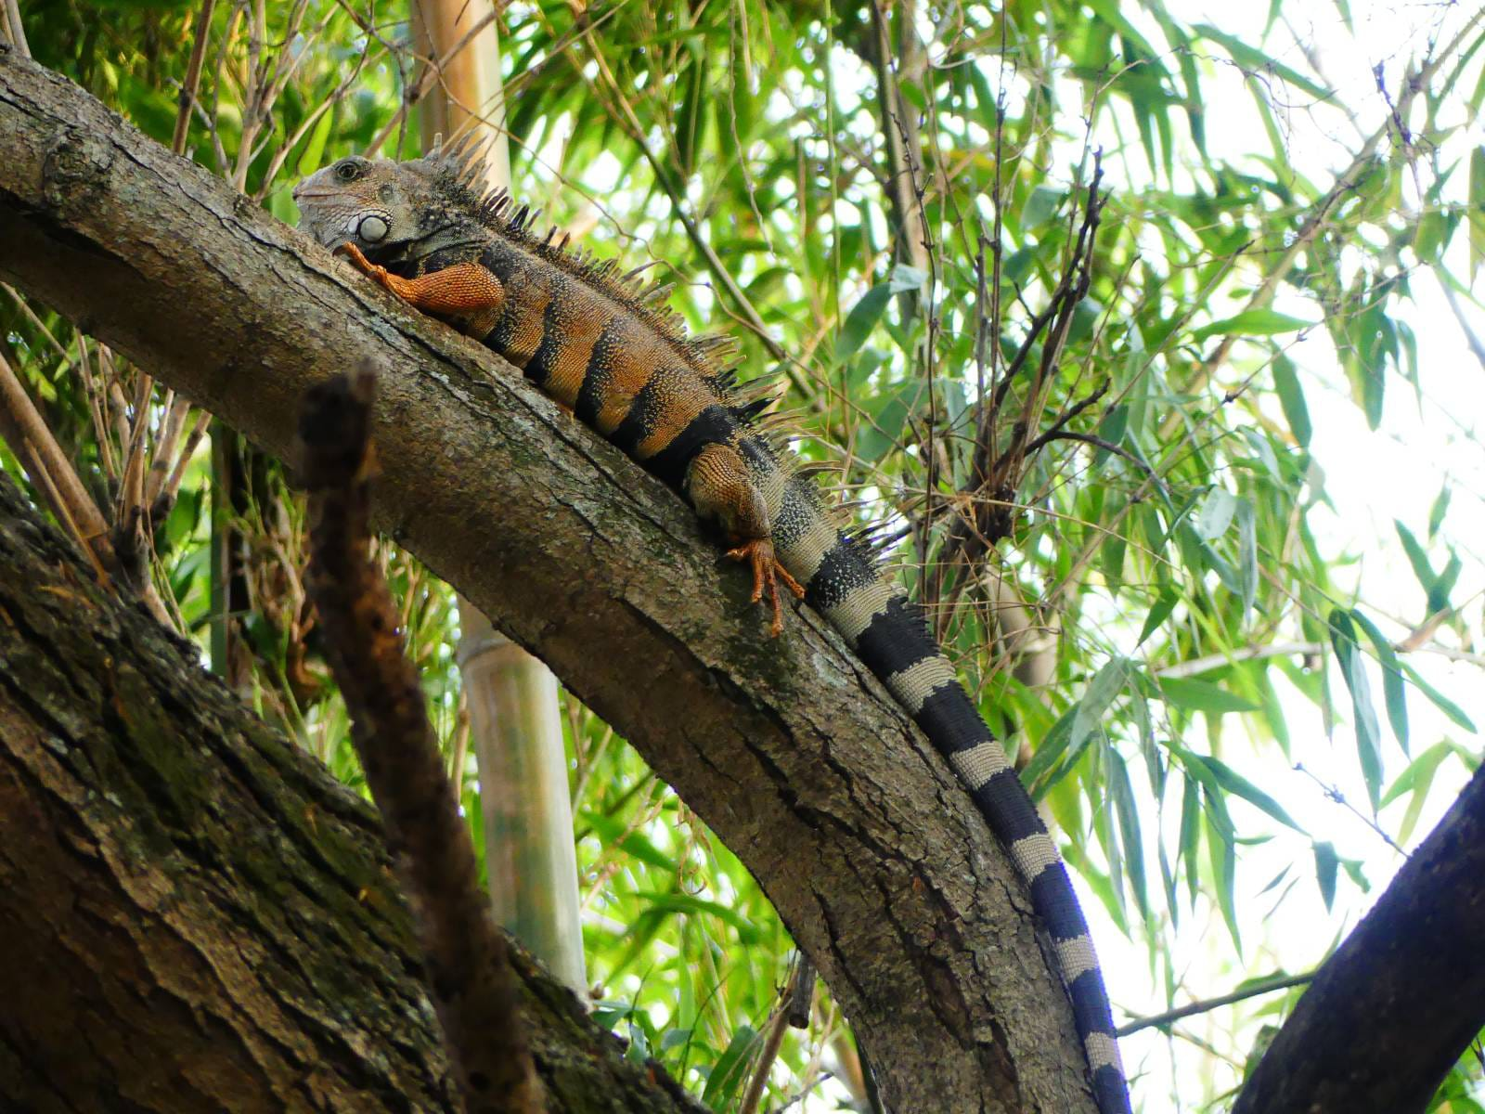
Prix CHM
Critères pour la sélection
Pays ont dû répondre à 13 questions exigeaient des parties qu'elles fournissent des réponses substantielles sur les trois aspects clés suivants.
1. Gouvernance et gestion du CHM
CHM Stratégie
CHM repris dans SPANB
2. Gestion du portail et du site Web du CHM
l’architecture de l’information
l’expérience utilisateur globale en termes de convivialité, de recherche d’informations et d’accessibilité pour les types de connaissances et de contenu
3. Qualité et portée du contenu
le contenu disponible dans toutes les sections du site. Le jury a parcouru le site Web à la recherche d'éléments liés à chaque critère de contenu et a passé du temps à vérifier la récence et la pertinence du contenu
Atelier CHM, Bénin
21.01.26

Slide 3
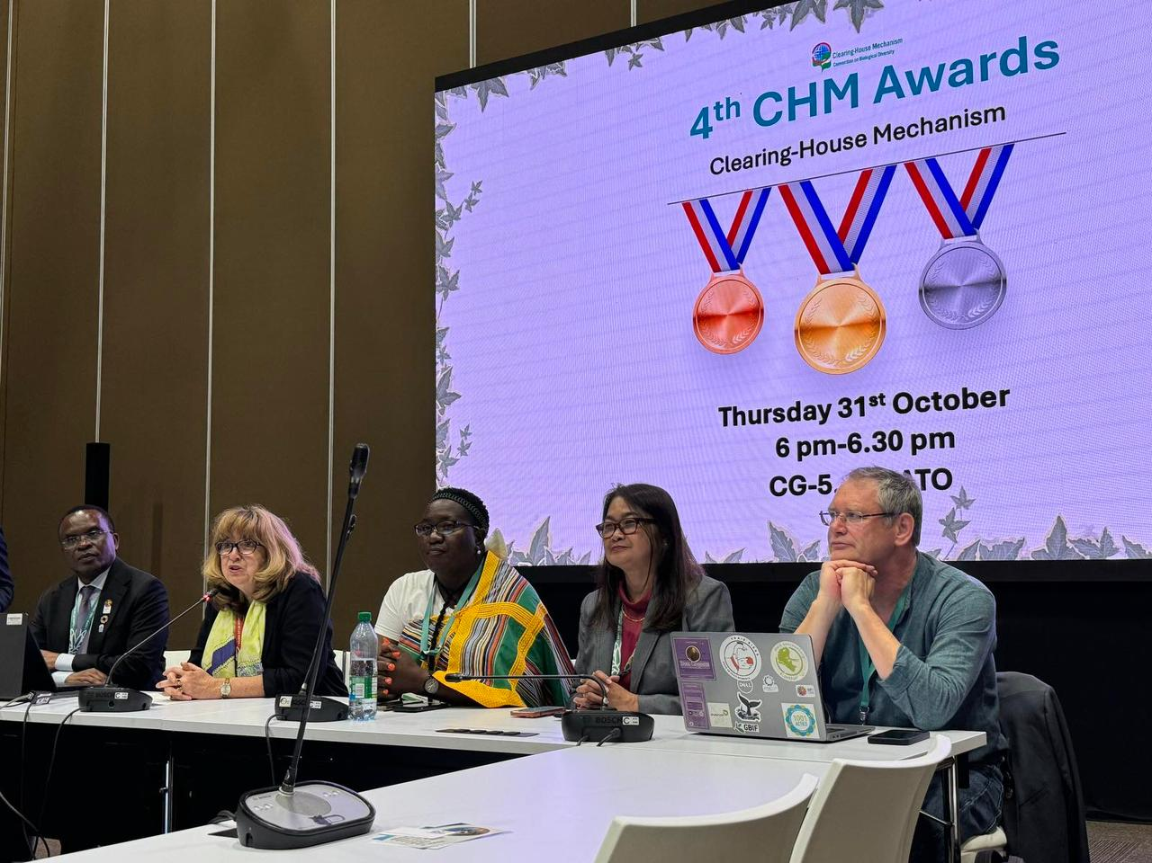
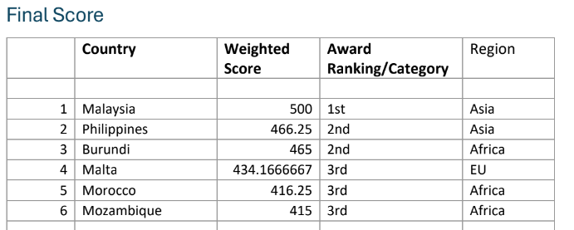
Centre d’échange d’informations (CHM)
PRIX CHM COP16
Atelier CHM, Bénin
21.01.26

Slide 4
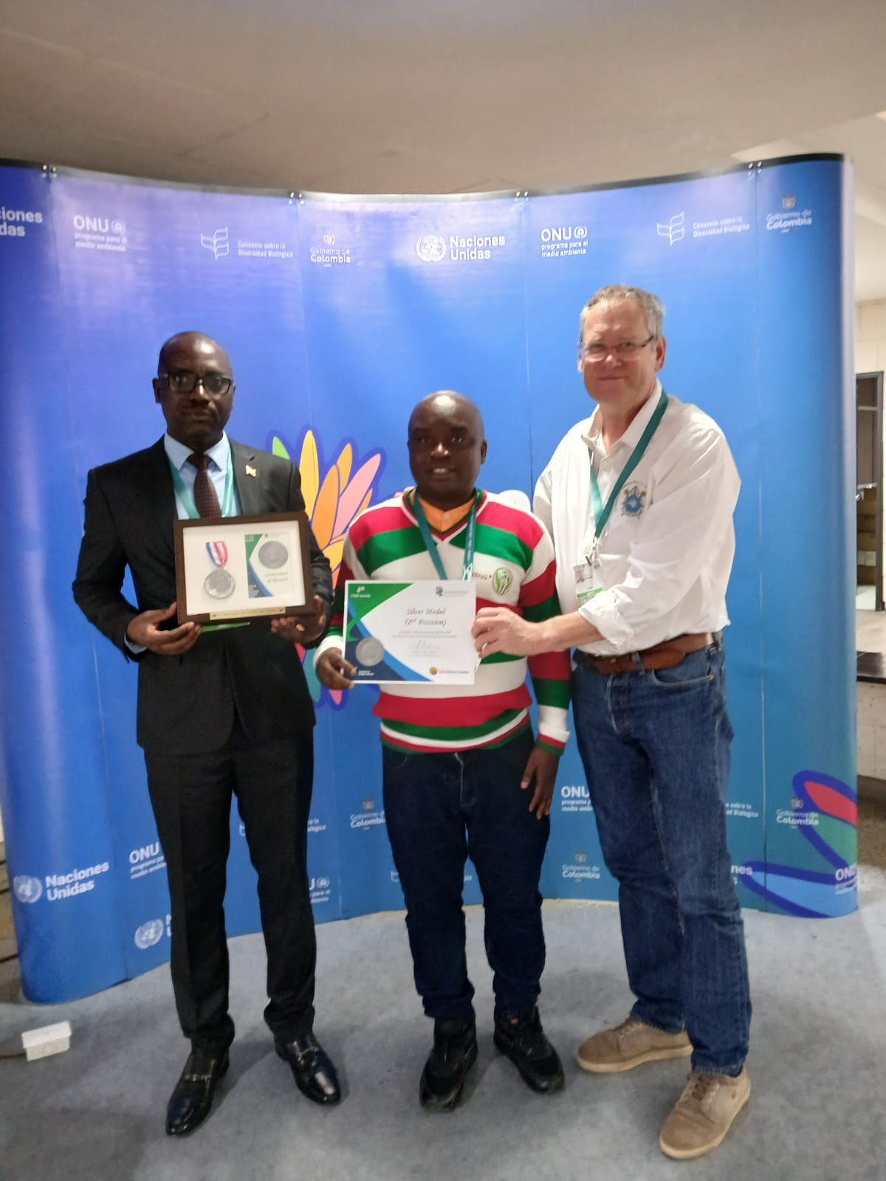
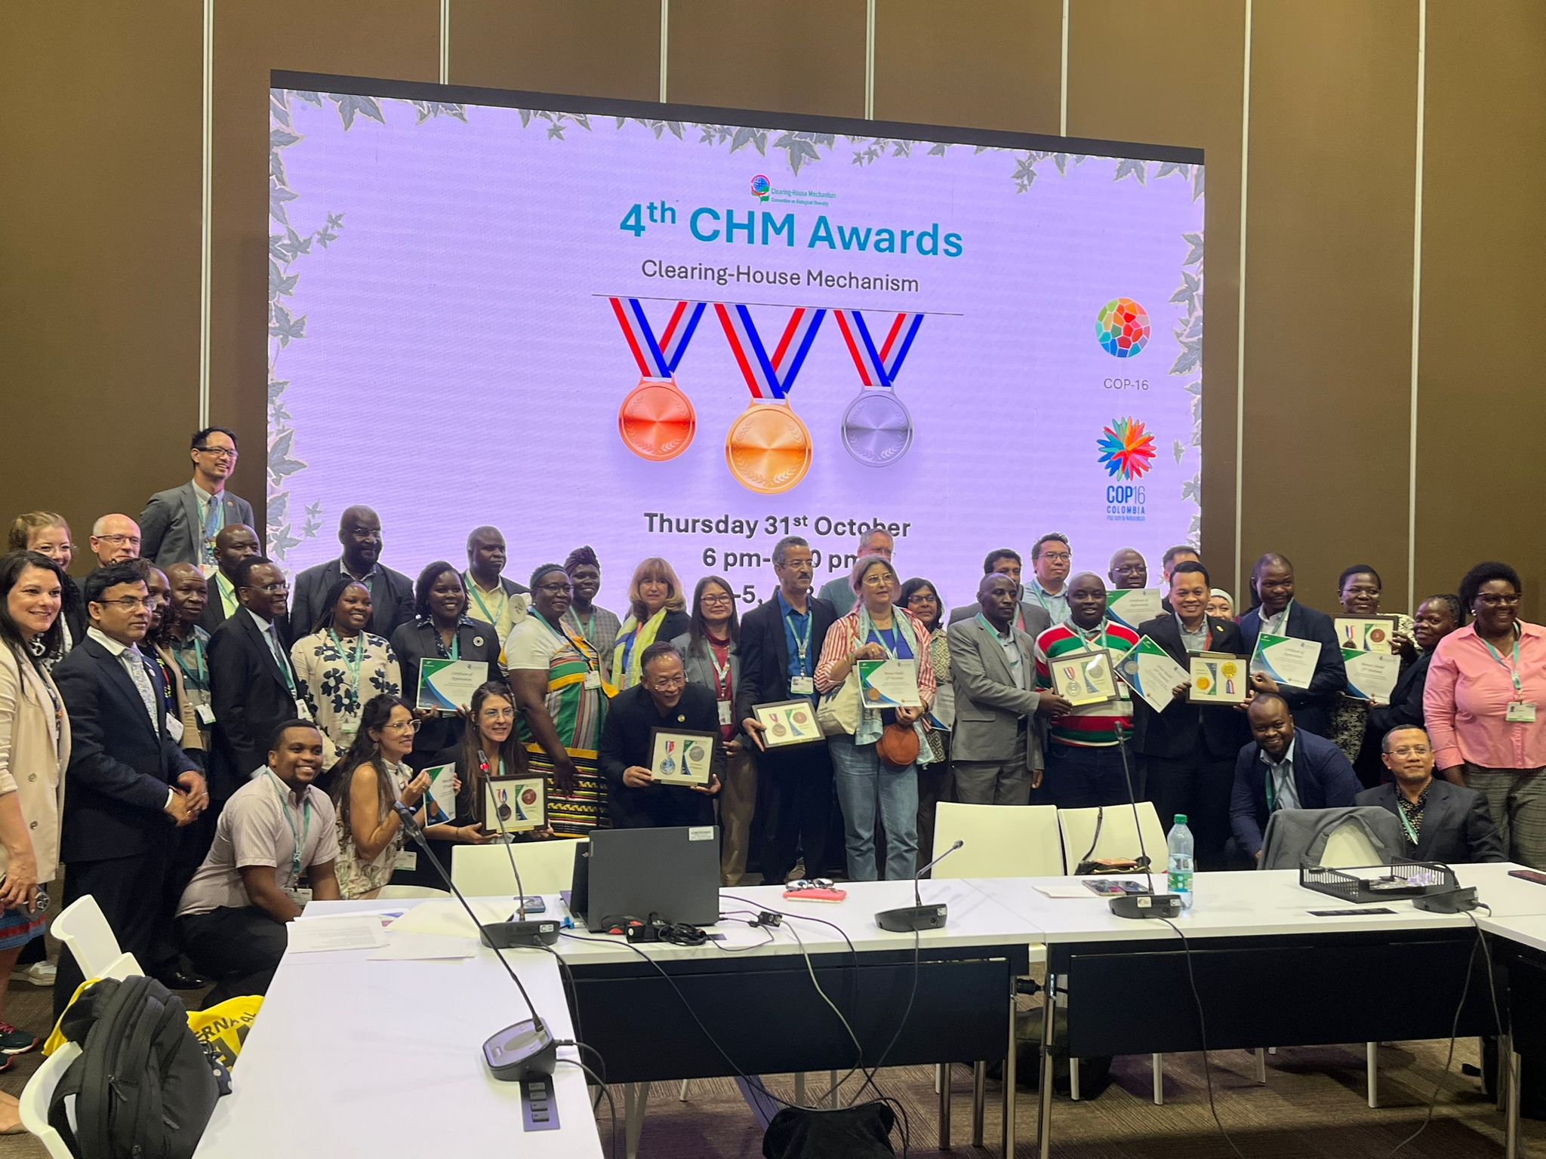
Centre d’échange d’informations (CHM)
PRIX CHM COP16
Atelier CHM, Bénin
21.01.26

Slide 5
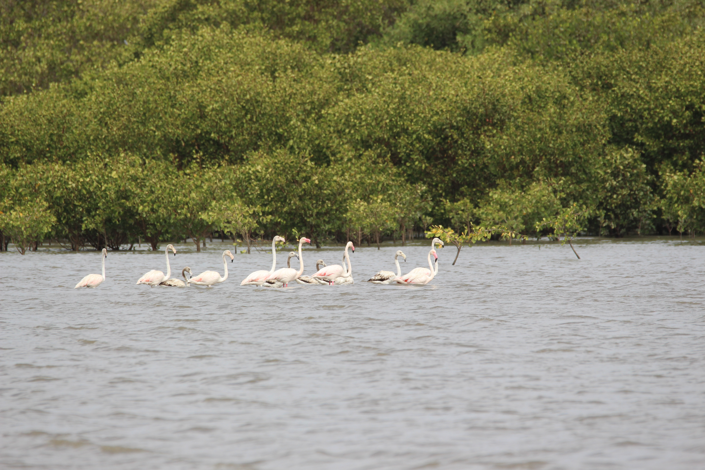
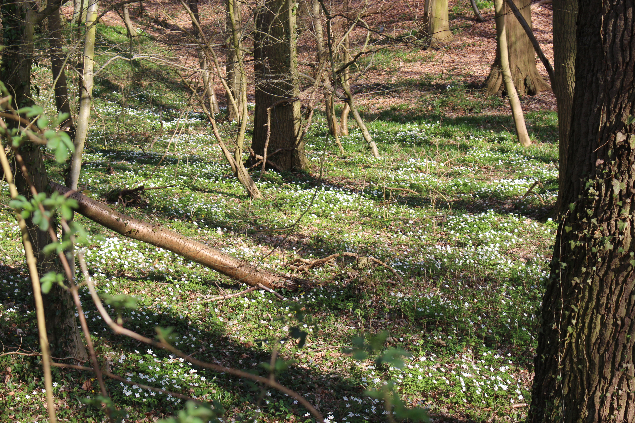

CONTACT
Han de Koeijer
d.o. Nature — CEBioS, Belgian focal point for the CHM
hdekoeijer@naturalsciences.be
T +32 (0)2 680 4267
M +32 (0)498 69 2526
Vautier Street, 29
1000 Brussels

